Slide 1
Kanali (Channels)
Digitalna fotografija 2

Slide 2
Šta su kanali u Photoshopu?
Svaka slika u Adobe Photoshopu ima jedan ili više kanala (channel). Kanali čuvaju informacije o bojama na fotografiji.
Kada gledamo fotografiju u boji, mi vidimo 24 bitnu kompoziciju.
Photoshop ne vidi fotografiju na taj način, on vidi tri 3 zasebne 8 bitne grayscale fotografije koje kad se slože jedna na drugu daju ono što vidite na ekranu, to jest 24 bitnu kompoziciju RGB slike.

Slide 3
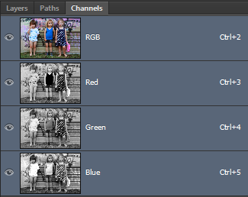
Kada pogledate palete i proširite CHANNELS karticu to je kanal na vrhu (RGB) a ispod su kanali za sve tri osnovne boje koje čine RGB sliku: Red (crvena), Green (zelena) i Blue (plava).

Slide 4
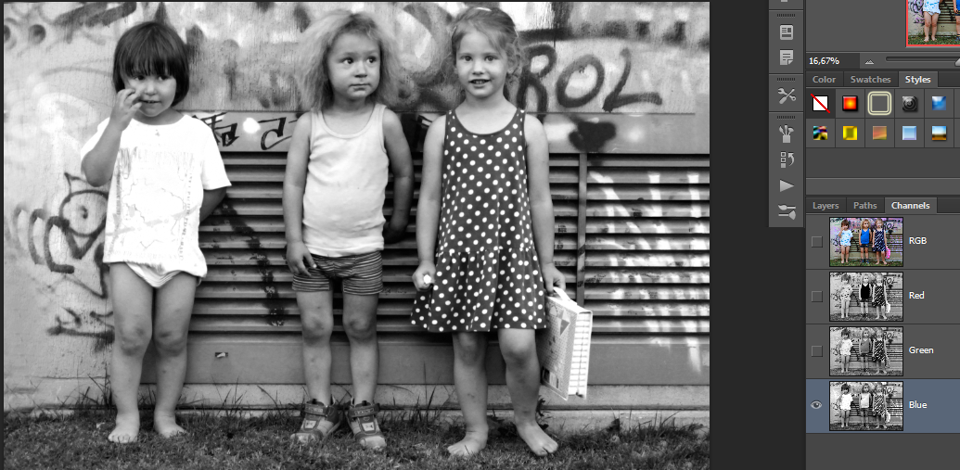
Da biste vidjeli kako izgleda neki od kanala, kliknite na njega na Channels kartici
Na RGB fotografijama, dijelovi koji su najtamniji na grayscale prikazu su oni koji imaju najmanje od te boje dok najsvijetliji dijelovi imaju najviše.
Dakle, na plavom kanalu, plava potkošulja je bijela

Slide 5
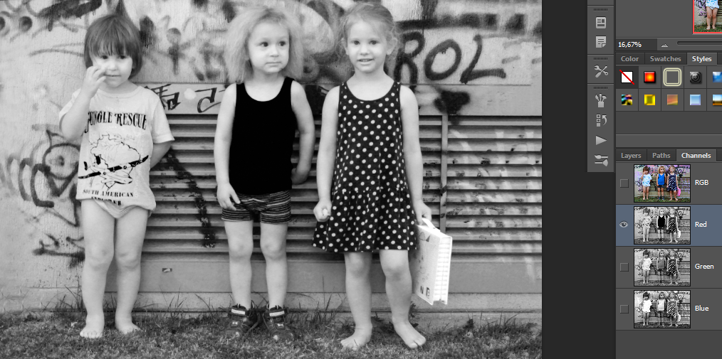
Na crvenom kanalu plava potkošulja je crna jer u njoj nema crvene boje.

Slide 6
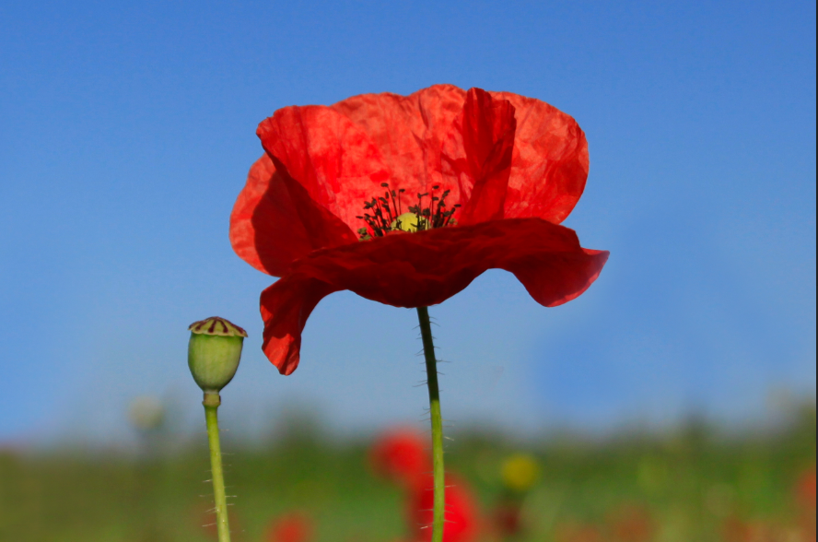
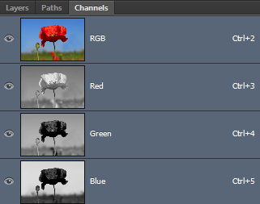
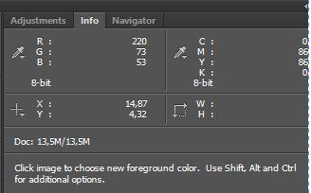
Paleta info

Slide 7
Koji model boja ima koliko kanala
Jedan kanal
Tri kanala
Četiri kanala
Bitmap
Grayscale
Duotone
Indexed Color
RGB
Lab slike
CMYK

Slide 8
Alfa kanali (Alpha Channels)
(Alpha channel) umjesto informacija o boji nose informacije o selekciji (maski) odnosno što će biti prikazano a što sakriveno.
Alfa kanali čuvaju informacije kao grayscale (sivi tonovi).
Možete napraviti alfa kanal kako bi sačuvali masku koja vam omogućava da obrađujete ili zaštitite dio fotografije.

Slide 9
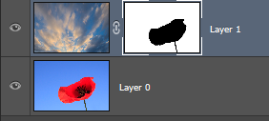
Čuvanje selekcije
Crni pikseli (crna boja) označavaju dio koji je sakriven, bijela boja dio koji je prikazan i koji možete obrađivati a sivi tonovi predstavljaju djelomično skrivene dijelove.
Svaki put kada sačuvate selekciju napravljenu u Photoshopu bit će kreiran alfa kanal u kome će se čuvati informacije o selekciji. Tako sačuvanu selekciju ili napravljenu masku možete primijeniti na sliku kad god poželite iz Select > Load Selection

